Slide 1


基于Scratch的传感器板编程

Slide 2

在Scratch中使用滑杆
---生日快乐
4

Slide 3


目录
CONTENTS
1.情景描述
2.指令学习
3.脚本设计
4.拓展思考

Slide 4

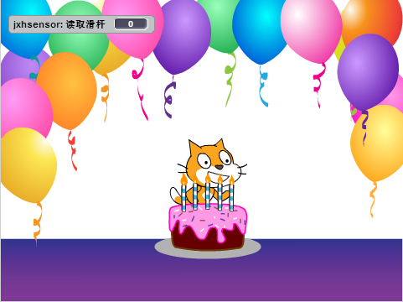
01
情景描述
小猫喵喵的生日到了。为了给它一个惊喜，朋友们为它精心设计了一个生日晚会。生日之夜，“生日快乐”歌声奏响，还可以通过传感器板上的滑杆调整音量、调整房间灯光亮度。小猫在浓浓的生日氛围中与朋友欢度生日之夜。

Slide 5
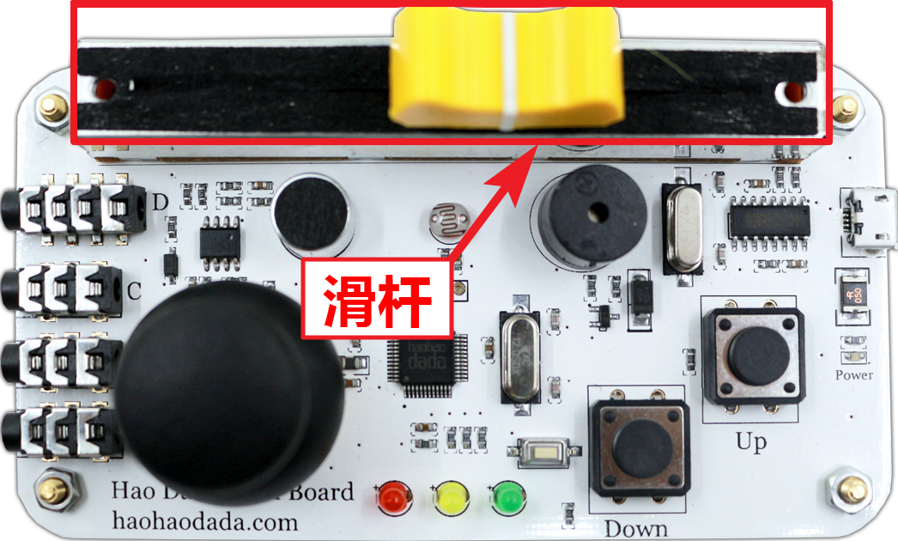
01
情景描述
本课根据音乐的音量与滑杆参数值、房间亮度与滑杆值参数之间的关系，通过传感器板上的滑杆调整生日晚会的音乐和灯光，滑杆值越大，音乐越响，灯光越亮。
滑杆的实质是一个滑动变阻器，它可以通过滑动滑片调整电路中电阻的大小，从而改变电路的电流强度。
在好好搭搭传感器板上的滑杆位置指示

Slide 6
02
指令学习
读取传感器板上滑杆的数值，取值范围是（0，1023）。该指令的数值会随着滑片的左右移动呈线性变化，越往左移，数值越小；越往右移，数值越大。

Slide 7
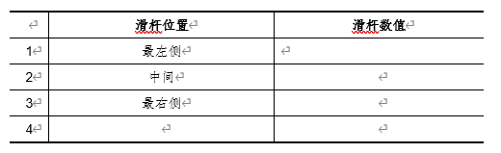
试一试
登录“好好搭搭”网站，连接传感器板，根据下表的要求操作，观察舞台上显示的滑杆传感器数值，将不同状态下的滑杆传感器数值记录下来。

Slide 8
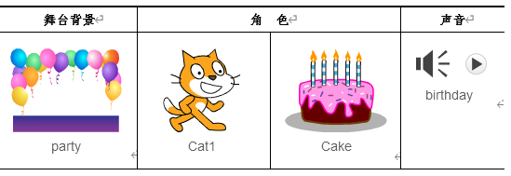
03
脚本设计-第一步：设置舞台背景与角色
添加舞台背景、角色、声音

Slide 9
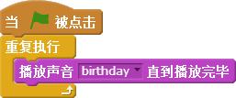

03
脚本设计-第二步：在背景中编写音乐调节脚本
执行以上脚本， 你发现了什么？

Slide 10
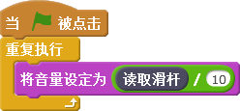
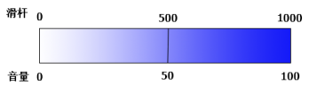
03
脚本设计-第二步：在背景中编写音乐调节脚本
音量数值 = 滑杆数值÷10

Slide 11
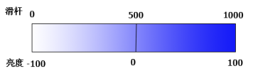
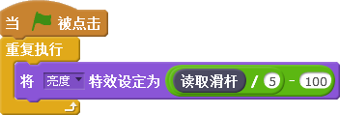
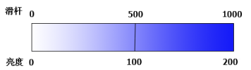
03
脚本设计-第三步：在背景中编写亮度调节脚本
亮度数值 = 滑杆数值÷5－100

Slide 12
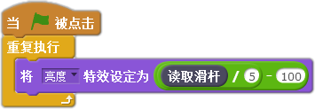
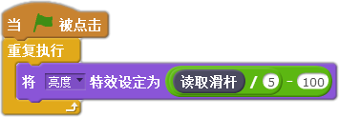
03
脚本设计-第四步：编写小猫和蛋糕角色脚本
小猫角色脚本
蛋糕角色脚本

Slide 13
04
拓展思考
除了可以用传感器板上的滑杆控制Scratch舞台的亮度、声音，还可以综合前面所学的知识，为生日晚会添加更多的乐趣。比如，伴随着“生日快乐”音乐的响起，传感器板上的红灯渐渐亮起，房间内的气球也缓缓升起，小猫的朋友们依次出现，祝小猫生日快乐。

Slide 14


感谢收看

